Slide 1
Федеральное государственное бюджетное образовательное учреждение высшего профессионального образования
ПЕРМСКИЙ ГОСУДАРСТВЕННЫЙ НАЦИОНАЛЬНЫЙ ИССЛЕДОВАТЕЛЬСКИЙ УНИВЕРСИТЕТ
АЛГОРИТМЫ СИНХРОНИЗАЦИИ АГЕНТОВ В СИСТЕМЕ МОДЕЛИРОВАНИЯ «BETTER»
Работу представляет: Митраков А.А.
Научный руководитель:
Доцент, кандидат физико-математических наук, Замятина Е.Б.
Пермь, 2013

Slide 2
Постановка задачи
Исследуемая область: распределённые системы агентного имитационного моделирования
Предмет исследования: оптимистические алгоритмы синхронизации агентов
Проблема: классические оптимистические алгоритмы обладают рядом недостатков, снижающих эффективность вычислений
Цель: разработать алгоритм, основанный на знаниях о модели, который бы оказался эффективнее своих аналогов
<number>/21

Slide 3
Постановка задачи
Задачи:
Формализовать представление знаний о модели
Разработать алгоритм синхронизации
Спроектировать и реализовать платформу для проверки алгоритмов на тестовой модели
Проверить результаты на экспериментах
<number>/21

Slide 4
Имитационное моделирование
Имитационное моделирование – один из методов исследования сложных динамических систем, при которой реальная система замещается программой, имитирующей исследуемый объект.
Типы имитационного моделирования
Событийно-ориентированные
Процессо-ориентированные
Объектно-ориентированные
Агентно-ориентированные
Формы имитационного моделирования
Дискретное ИМ
Непрерывное ИМ
Гибридные формы
<number>/21

Slide 5
Последовательное и распределённое моделирование
Дискретно-событийное моделирование
В последовательном моделировании имеется симулятор, обрабатывающий события в хронологическом порядке и планирующий новые события для моделируемых объектов.
При параллельном моделировании (PDES) моделируемые объекты разнесены по нескольким отдельным независимым симуляторам (логическим процессам), которые обрабатывают локальные события и обмениваются друг с другом сообщениями.
<number>/21

Slide 6
Проблема синхронизации
Важнейшая фундаментальная проблема PDES – синхронизация логических процессов
При получении сообщения «из прошлого» (straggler message) возникает парадокс времени
<number>/21

Slide 7
Классы алгоритмов синхронизации
Консервативные алгоритмы (исключают теоретическую возможность парадоксов времени)
Принцип: логический процесс не будет обрабатывать очередное событие, пока не убедится, что оно не вызовет парадокс времени
Оптимистические алгоритмы (допускают возможность парадоксов времени)
Принцип: модель прогоняется вперёд, однако при обнаружении парадокса времени специальные механизмы выполняют откат модели до предыдущего согласованного состояния
<number>/21

Slide 8
Сравнение алгоритмов
Признак сравнения | Null Messages Algorithm | Time Warp Algorithm
Требует пересылки сообщений по неубыванию временных меток | Да | Нет
Требует фиксир. топологию сети | Да | Нет
Требует доставки сообщений в порядке их отправления | Да | Нет
Требует механизм разрешения тупиков | Да | Нет
Требует наличия служ. сообщений | Да (нулевые сообщения) | Да (Антисообщения)
Дополнительные вычисления | LBTS | GVT
Требует механизм откатов | Нет | Да
Уровень параллелизма | Низкий | Высокий
Расходы памяти | Несущественны | Существенны
Расход времени процессора | Время тратится на ожидание | Время тратится на ненужные вычисления
Эффективность вычислений | Зависит от времени ожидания | Зависит от числа откатов
Сложность реализации | Относительно проста | Весьма не тривиальна
<number>/21

Slide 9
Существующие решения
Ниже представлены имеющиеся решения для оптимистических алгоритмов:
Алгоритм скользящего окна (Moving Time Algorithm)
Алгоритм «волчьего воя» (Wolf Calls Algorithm)
Механизм «отложенной отмены событий» (Lazy Cancellation Strategy)
Алгоритм Breathing Time Buckets
Алгоритм фильтрации (Filtering Algorithm)
Алгоритмы не используют знания о модели!
<number>/21

Slide 10
Классификация откатов
► По числу вовлечённых логических процессов
• Локальные
• Каскадные
► По коммуникативной цели агента
• Откаты, вызванные запросом к агенту
• Откаты, вызванные ответом на запрос
• Откаты, вызванные событиями, не требующих ответа
► По наличию парадокса времени
• Откаты, вызывающие парадокс времени
• Откаты, не вызывающие парадокса времени
► По числу упущенных событий
• Откаты, вызванные терминальными событиями
• Откаты, вызванные нетерминальными событиями
<number>/21

Slide 11
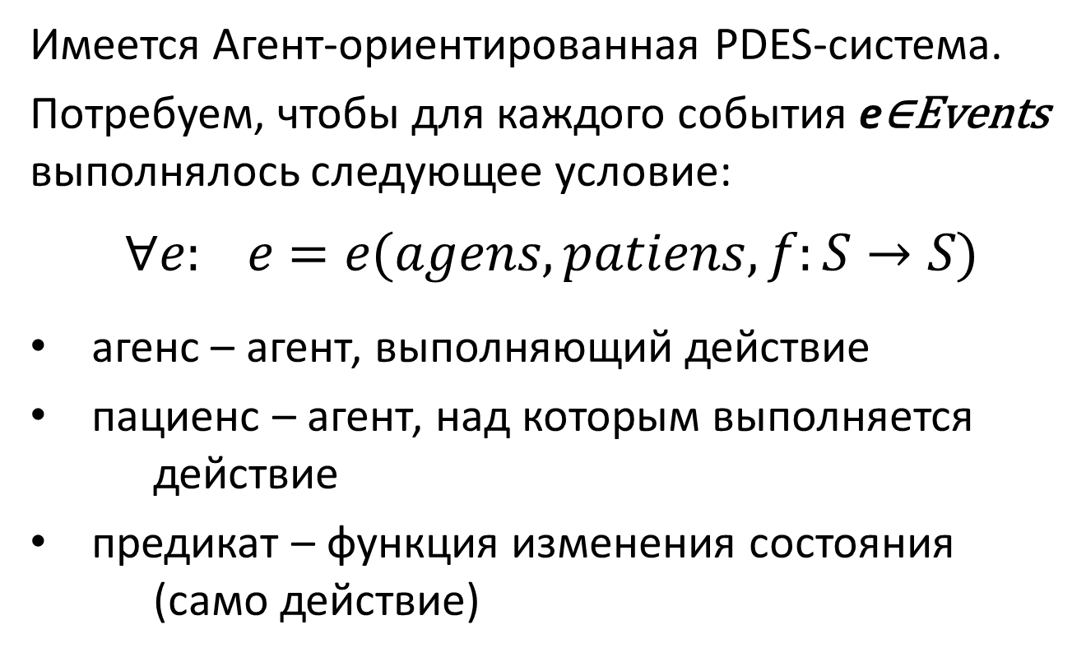
Условие семантической определённости
<number>/21

Slide 12
Алгоритм#2
f
<number>/21

Slide 13
Проблемы в реализации
f
<number>/21

Slide 14
Алгоритм#3
f
<number>/21

Slide 15
Алгоритм#3
f
<number>/21

Slide 16
Проблемы реализации
f
<number>/21

Slide 17
Тестовая модель
f
<number>/21

Slide 18
Практические результаты
f
<number>/21

Slide 19
Представление знаний в модели
f
<number>/21

Slide 20
Агентная платформа
f
<number>/21

Slide 21
Итоги
f
.

